Slide 1
Pedagogia sperimentale Pietro Lucisano
Metodologia 4 La ricerca educativa

Slide 2
In questa lezione
In questa lezione saranno trattati i seguenti argomenti:
Scienza e probabilità
Ricerca pura e ricerca applicata
La ricerca educativa: l’oggetto di studio
La ricerca educativa: l’area di indagine
La ricerca educativa: metodo e fasi
Notes:
Nota grafico: immagine 78137.JPG

Slide 3
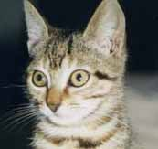
Scienza e probabilità
Ti sarà capitato di ascoltare i proverbi e le affermazioni della cosiddetta saggezza popolare.
Essi ci suggeriscono dei comportamenti, esprimendo in maniera più o meno prescrittiva l’esperienza del passato.
“Tanto va la gatta al lardo che ci lascia lo zampino”
“Rosso di sera bel tempo si spera”

Slide 4
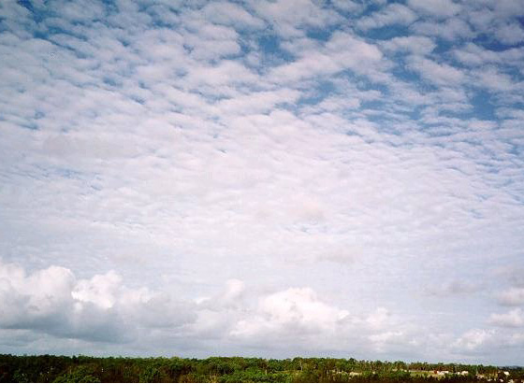
Scienza e probabilità
Noi sappiamo che nella conoscenza scientifica la certezza non esiste.
Osservando un “cielo a pecorelle”, non siamo certi che avremo “pioggia a catinelle”. Esistono casi in cui ciò non è avvenuto.
Tuttavia, se la scelta è portare o meno con noi l’ombrello, preferiamo farlo.
Questo perché, anche se non possiamo avere certezze, possiamo ragionare su probabilità.
Notes:
Nota grafico: cielo.jpg

Slide 5
Scienza e probabilità
La nozione di probabilità appartiene al nostro senso comune: fra diverse alternative tendiamo a scegliere quella con più possibilità di successo.
Se la scelta riguarda l’agire in modo tale da provocare un determinato evento, ciò che stimiamo nel nostro ragionamento è la probabilità che questo evento si verifichi rispetto alla probabilità che esso non si verifichi.
Nell’agire comune utilizziamo l’esperienza pregressa per la stima della probabilità.
Notes:
Nota grafico: immagine 78077.JPG

Slide 6
Scienza e probabilità
Vediamo insieme qualche nozione del calcolo delle probabilità.
La probabilità che un evento (E) si verifichi è il rapporto tra il numero di casi favorevoli al suo verificarsi (detta successo) e il numero di casi possibili.
p(E) = f/n
p(E) = probabilità che E si verifichi
f = casi favorevoli
n = casi possibili

Slide 7
Scienza e probabilità
Quando il numero di casi favoreli coincide con quello dei casi possibili (probabilità = 1), abbiamo la certezza che l’evento si verifichi.
Quindi, il valore della probabilità è compreso tra 0 ed 1, dove 1 sta per la certezza del verificarsi di un evento e 0 per la certezza del suo non verificarsi.
p(E) = f/n
p(E) = probabilità che E si verifichi
f = casi favorevoli
n = casi possibili
0 < p(E) < 1

Slide 8
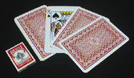
Scienza e probabilità
Facciamo un paio di esempi.
Se lancio in aria una moneta, la probabilità che cada sulla testa è di 0.5, infatti:
f (casi favorevoli) = 1
n (casi possibili) = 2 (testa o croce)
p(E) = f/n = 1/2 = 0.5
Se estraggo una carta da un mazzo di 40 carte, la possibilità che esca un re è di 0.1, infatti:
f= 4 (il mazzo contiene 4 re)
n= 40 (numero delle carte che possono uscire)
p(E) = 4/40 = 1/10 = 0.1
Notes:
Nota grafico: immagini 68199_crop.JPG, carte.jpg

Slide 9
Scienza e probabilità
q(E) = 1-f ?
D’altra parte, la probabilità che un evento non si verifichi è la differenza fra 1 e il numero di casi favorevoli??.
Riconsideriamo i nostri esempi:
q(E) = probabilità che E non si verifichi
X
La possibilità che non esca testa è: q(E) = 1-p = 1-0.5= 0.5
La possibilità di non estrarre un re è: q(E) = 1-p = 1-0.1= 0.9
Notes:
Nota grafico: immagini 68199_crop.JPG, carte.jpg

Slide 10
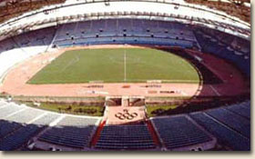
Scienza e probabilità
La teoria della probabilità si basa su calcoli complessi. Tuttavia, nel linguaggio comune utilizziamo spesso, inconsapevolmente, espressioni formalizzate che derivano da essa.
Ad esempio, in un pronostico sul derby Roma-Lazio, dire che le possibilità che la Roma vinca sono 5 contro 1 significa dire che:
p(E)/q(E) = 5
p(E) = probabilità che la Roma vinca
q(E) = probabilità che la Roma non vinca
Cinque contro uno che vince la Roma!
Notes:
Nota grafico: immagine 78013.JPG

Slide 11
Scienza e probabilità
Finora abbiamo spesso richiamato il senso comune; esistono tuttavia alcuni rischi nell’uso del senso comune quando si parla di probabilità.
Immagina ad esempio che la nostra monetina sia caduta sulla testa per dieci volte consecutive.
Qual è la probabilità che cada sulla croce all’undicesimo lancio?
Minore di 0.5
Uguale a 0.5
Maggiore di 0.5
Notes:
Nota grafico: immagine 68199_crop.JPG
Nota programmatore: Quesito a scelta multipla
Risposta esatta: 2
Repliche
1. Attenzione: ogni lancio è un fatto a sé e ogni volta la probabilità associata rimane la stessa.
2. Esatto. Infatti, ogni lancio è un fatto a sé e ogni volta la probabilità associata rimane la stessa.
3. Attenzione: questa aspettativa, molto diffusa nel senso comune, porta i giocatori del lotto a rovinarsi continuando a giocare su un numero che non esce da molte settimane.

Slide 12
Scienza e probabilità
Un’altra cattiva interpretazione è data dal confondere i concetti di misura e di stima.
Secondo te, quale dei seguenti esempi è una stima e quale è una misurazione?
Nel 40% dei lanci la moneta è caduta sulla testa.
C’è una probabilità del 50% che al prossimo lancio esca croce.
STIMA
MISURA
Fai clic su ogni opzione e trascinala nella casella corretta.
Notes:
Nota programmatore. Tipo di quesito: abbinamento.
Risposta esatta (da sin.): misura, stima
Repliche
Risposta esatta
Esatto: la probabilità può essere stimata e non misurata, poiché nel concetto di stima risiede la considerazione di una qualche incertezza del risultato.
Risposta errata (o non fornita)
La probabilità può essere stimata e non misurata, poiché nel concetto di stima risiede la considerazione di una qualche incertezza del risultato.

Slide 13
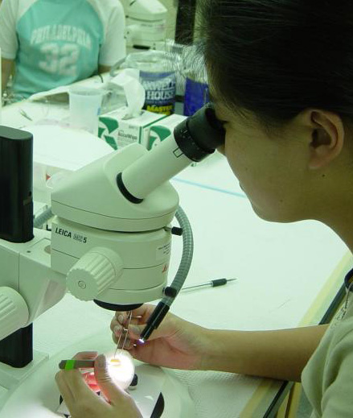
Ricerca pura e ricerca applicata
La scienza, in senso tecnico, è una elaborazione formalizzata di operazioni quotidiane.
Infatti, le conoscenze e le idee sono prodotte dal lavoro e sono il risultato di un metodo che è stato seguito in modo intelligente dagli uomini che hanno interagito con l’ambiente.
Notes:
Nota grafico: immagine microscopio.jpg

Slide 14
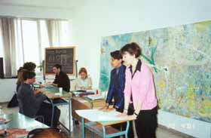
Ricerca pura e ricerca applicata
La ricerca che si occupa di problemi educativi è prevalentemente ricerca applicata piuttosto che ricerca pura.
La ricerca pura si muove sul piano della elaborazione e della verifica critica di teorie di cui allo stato dell’arte non è possibile una verifica empirica.
Notes:
Nota grafico: immagine scuola.jpg

Slide 15
La ricerca educativa: l’oggetto di studio
Il primo passo da compiere nella ricerca educativa è la definizione del suo oggetto di studio.
Che cosa intendiamo per educazione?
EDUCAZIONE
È l’insieme dei processi di trasmissione di conoscenze, atteggiamenti, comportamenti che vengono messi in atto in modo intenzionale più o meno formalizzato.
Comporta una progettualità da parte di chi insegna ed una qualche consapevolezza da parte di chi apprende di partecipare ad una situazione educativa.
Ha come obiettivo un cambiamento del discente coerente con quanto progettato.

Slide 16
La ricerca educativa: l’oggetto di studio
Perché l’esempio seguente non è un buon esempio di educazione del bambino?
Devi fare i compiti perché lo ha detto la maestra.
E poi tutti i tuoi compagni li fanno!
Perché non vengono trasmessi conoscenze o comportamenti.
Perché non c’è l’obiettivo di cambiare il comportamento del bambino.
Perché il bambino non è consapevole di partecipare ad una situazione educativa.
Fai clic sulla risposta che preferisci.
Notes:
Nota programmatore: quesito a scelta multipla
Risposta esatta: 3
Repliche
In realtà, il comportamento di fare i compiti viene in qualche modo trasmesso al bambino.
Attenzione, l’obiettivo del genitore è proprio quello di cambiare il comportamento del figlio.
Proprio così. Il bambino non è consapevole di partecipare a un processo educativo, in quanto il genitore non fa ricorso ad argomentazioni razionali.

Slide 17
La ricerca educativa: l’oggetto di studio
E’ facile osservare come il progresso della conoscenza e l’uso della ragione per la soluzione dei problemi sia costantemente ostacolato dalla tendenza altrettanto “naturale” al ricorso a forme di pensiero irrazionale.
Gli idola di Bacone rappresentano alcune tendenze all’errore che caratterizzano il modo di pensare degli uomini:
TRIBÙ
Metodi erronei radicati nella natura umana in generale
MERCATO
Credenze che hanno origine nelle relazioni sociali e nel linguaggio
SPELONCA
Credenze che sono di un individuo particolare
TEATRO
Credenze tipiche del modo di pensare di un’epoca

Slide 18
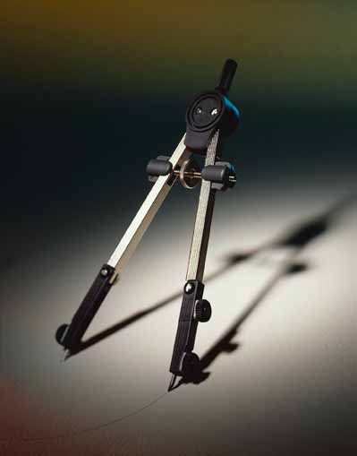
La ricerca educativa: l’area di indagine
I fenomeni che costituiscono l’oggetto di studio della ricerca educativa devono essere definiti e delimitati.
Tuttavia la stessa descrizione dei fenomeni formativi è poco sviluppata: in alcuni casi non disponiamo neanche delle statistiche più elementari, quali quelle relative ai processi scolastici o alla spesa formativa.
Notes:
Nota grafico: immagine 35028.jpg
Nota programmatore: link da definiti e delimitati al seguente approfondimento:
“Molti dei problemi che affliggono l’esperienza di tutti potranno essere risolti solo da uno sviluppo più deciso della ricerca sui processi formativi e sulle istituzioni in cui si svolgono”(R. Massa 1990, p. 11).

Slide 19
La ricerca educativa: l’area di indagine
Il campo di indagine della ricerca educativa può essere definito tramite le seguenti variabili:
VARIABILI DI SFONDO |  |  |  | Variabili di processo | Variabili di prodotto
Contesto | Prerequisiti materiali | Prerequisiti soggetti | Prerequisiti didattici
CARATT. SOCIETARIE Storia Cultura Organizzazione Risorse | RISORSE DESTINATE | DIRIGENZA
 | STRUTTURE Spazi Atterzzature Laboratori Biblioteche |  | CONTENUTI | PERCEZIONE DELL’ISTITUZIONE FORMATIVA
 |  | DISCENTI |  |  | CAMBIAMENTI FISICI CONOSCENZE COMPORTAMENTI ATTEGGIAMENTI
CARATT. COMUNITA’ Famiglia Luogo di lavoro Lingua aspettative |  |  | CURRICULUM
 |  | FORMATORI |  | PROCESSI DI APPRENDIMENTO/ INSEGNAMENTO
 | ORGANIZZAZ. Obiettivi Gestione delle risorse Contratti |  | MODALITA’ DIDATTICHE
CARATT. ISTITUZ. FORMATIVA Normativa Tradizioni |  | PARI
 |  |  |  | OPPORTUNITA’ DI APPRENDERE
 | TEMPO DISPONIBILE |  | ORGANIZZAZIONE DEL GRUPPO

Slide 20
La ricerca educativa: metodo e fasi
Una volta definiti l’oggetto e delimitato il campo di indagine, possiamo stabilire le fasi di un processo di ricerca:
Scelta del problema
e definizione
delle ipotesi
Interpretazione e comunicazione dei risultati
Formulazione del disegno della ricerca
Codifica e analisi dei dati
Scelta degli strumenti
Raccolta dei dati
Definiamo quindi la ricerca educativa come ricerca sistematica di soluzioni ai problemi posti dai processi educativi.

Slide 21
La ricerca educativa: ripetibilità della ricerca
La conoscenza scientifica deve poter essere sottoposta a continue verifiche.
Un ricercatore deve quindi impostare il suo lavoro in modo che esso sia ripetibile (replicabile).
Perché uno studio sia replicabile è necessario che il ricercatore renda conto in dettaglio delle sue ipotesi, dei metodi di verifica, degli strumenti e del campione utilizzato.
Occorre rendere disponibili alla comunità scientifica i dati e il dettaglio delle procedure seguite. Solo così sarà possibile parlare di repliche.
Notes:
Immagine 78004

Slide 22
Il progresso scientifico e la serendipità
A dispetto del rigore metodologico invocato dagli studiosi la conoscenza si sviluppa in molti casi anche in ragione della creatività, degli errori, del caso.
Si parla, in questi casi, di serendipità. Il termine, è stato coniato dallo scrittore inglese Horace Walpole (1717 – 1797) che, ispirandosi a un antico racconto persiano, Viaggi e avventure dei tre principi di Serendip, attribuì a questo termine il significato di “capacità di trovare ciò che non si sta cercando”.
In questo racconto, infatti, i tre protagonisti, figli di Jafer, re-filosofo di Serendip (Cylon) scoprono continuamente per caso e per sagacia cose che non stanno cercando.
Tra gli esempi più recenti della serendipità, troviamo la pillola sindefil, più nota come Viagra.
Notes:
Immagine 59084
Nota programmatore: pop up su Viagra
Testo del pop up
Ian Osterloh ha raccontato che la scoperta è avvenuta del tutto per caso. Si stava sperimentando un farmaco per l’angina pectoris, il dolore al petto che precorre gli attacchi cardiaci, quando la maggior parte dei partecipanti ai test raccontarono di avere osservato un effetto no previsto: un deciso e visibile miglioramento delle erezioni.
A questa scoperta seguì una fase di verifica sperimentale con lo scopo di validare i risultati ottenuti.
I ricercatori cominciarono a sperimentare il farmaco su sé stessi, poi passarono a lavorare su piccoli campioni.
In uno dei primi test, 42 pazienti con i sintomi di impotenza furono divisi in due gruppi: a un gruppo fu somministrata la pillola palcebo, a un altro la pillola Viagra. Poi i gruppi furono scambiati.
In entrambi i casi, si verificò che il 92% degli uomini che prendevano la pillola Viagra riportava un significativo miglioramento dell’attività sessuale.

Slide 23
Riepilogo
Riepilogando quanto visto finora…
Nella conoscenza scientifica la certezza non esiste, ma possiamo ragionare su probabilità.
La nozione di probabilità appartiene al nostro senso comune, che comprende sia atteggiamenti scientifici sia atteggiamenti non scientifici.
La scienza in senso tecnico è una elaborazione formalizzata di operazioni quotidiane.
La ricerca educativa è prevalentemente ricerca applicata.
L’oggetto di studio della ricerca educativa deve essere definito e delimitato.
Una volta definiti l’oggetto e delimitato il campo di indagine, possiamo stabilire le fasi di un processo di ricerca.

